Slide 1

World
AI & Data
Challenge
^{Social issue is just a}
МЕЖДУНАРОДНЫЙ КОНКУРС
ПО РЕШЕНИЮ ГЛОБАЛЬНЫХ СОЦИАЛЬНЫХ ЗАДАЧ И ВНЕДРЕНИЮ ИХ РЕШЕНИЙ ПРИ ПОДДЕРЖКЕ МЕЖДУНАРОДНЫХ ЭКСПЕРТОВ

Slide 2


сервис оценки общественного мнения для органов власти
Шаталин Игорь
shatalin.ip@gmail.com
https://git.asi.ru/shatalin.ip/freyrmonitoring

Slide 3

Профиль целевой аудитории
PR-службы министерств
и ведомств региона,
региональные и федеральные депутаты

Slide 4
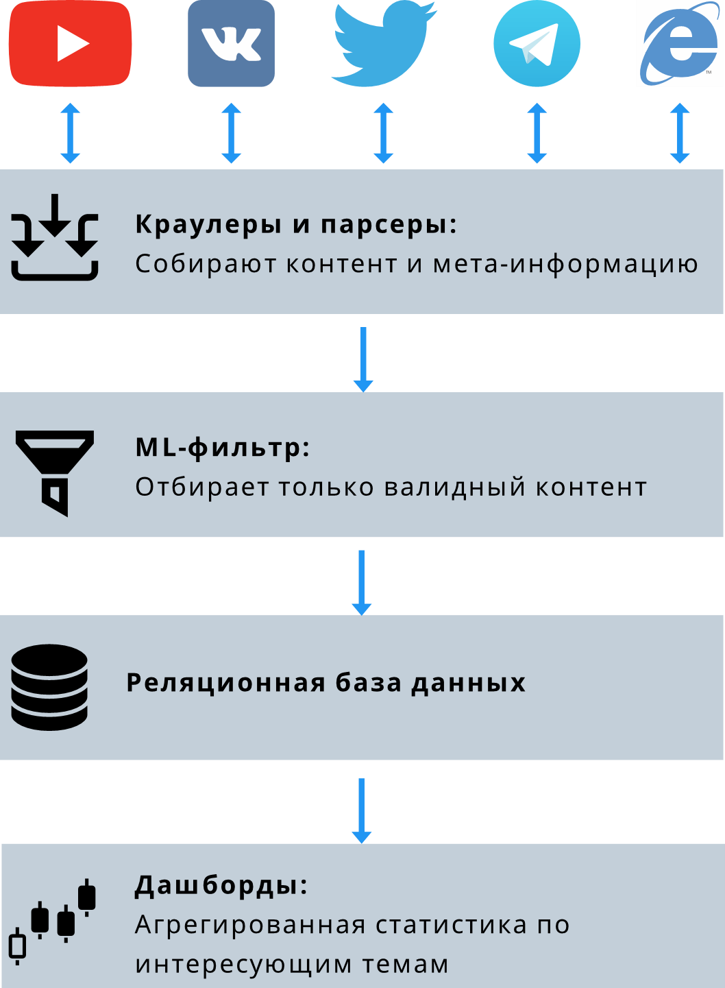
Общая структура приложения

Slide 5
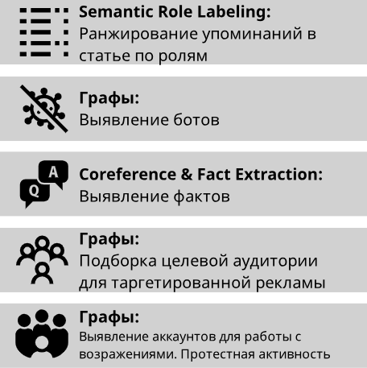
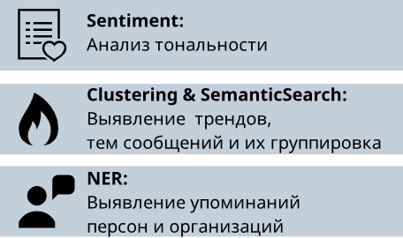
Компоненты
приложения

Slide 6
Шаталин Игорь
shatalin.ip@gmail.com
https://git.asi.ru/shatalin.ip/freyrmonitoring

Slide 7


datamasters.ru

